Slide 1
数据集成框架

Slide 2
数据集成框架
数据集成框架
元数据与数据映射
ETL技术
基于XML的数据集成

Slide 3
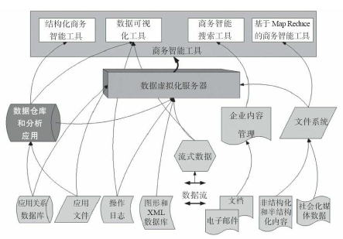
数据集成的必要性
历史数据的价值
异构环境数据源
  不同时期、不同的公司、不同的工具、不同的平台
  购买供应商应用包的数量日益增加
  冗余数据、垃圾数据, 数据一致性问题
企业需要将内部数据进行发布和交换
大数据和虚拟化的催化剂
Notes:
购买的软件包也称为COTS（Commercial Off the Shelf，商用现货）软件

Slide 4
数据集成的概念
对各种异构数据提供统一的表示、存储和管理, 以实现逻辑或物理上有机地集中
  集成是指维护数据源整体上的数据一致性、提高信息共享利用的效率
  透明的方式是指用户不必再考虑底层数据模型不同、位置不同等问题,能够通过一个统一的查询界面实现对网络上异构数据源的灵活访问
以一种统一的数据模式描述各数据源中的数据,屏蔽它们的平台、数据结构等异构性,实现数据的无缝集成
Notes:
集成是指维护数据源整体上的数据一致性、提高信息共享利用的效率；透明的方式是指用户不必再考虑底层数据模型不同、位置不同等问题,能够通过一个统一的查询界面实现对网络上异构数据源的灵活访问。实现数据集成的系统称作数据集成系统, 它为用户提供统一的数据源访问接口, 执行用户对数据源的访问请求

Slide 5
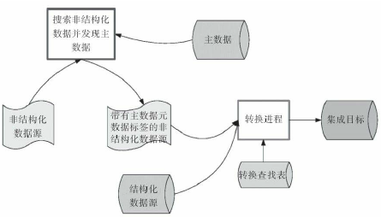
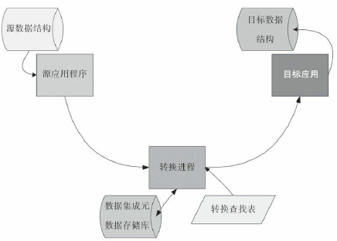
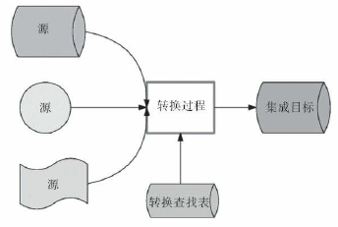
运动中的数据
  数据治理、数据质量管理、集成
集成为通用格式——数据转换
数据从一个系统迁移到另一个系统
在组织内部移动数据
从非结构化数据中抽取信息
将处理移动到数据端
Notes:
与应用、数据存储以及组织之间传送的数据管理有关的实践活动称为数据集成（DAMA国际，2009）。
运动中的数据而不是持久化的静态数据才是其重点。数据接口（data interface）指为了实现系统之间数据迁移而开发的一个应用
可用的、可信任的数据对于每个组织的成功来说绝对至关重要，这已经不是什么新闻。让数据“可信任”的过程是数据治理和数据质量管理所要解决的问题，而让数据可用（在正确的地方、正确的时间并且以正确的格式获得相应的数据）则是数据集成的课题。

Slide 6
数据集成的特征
分布性
  网络传输的性能和安全性
自治性
  在不通知集成系统的前提下改变自身的结构和数据
异构性
  运行环境、数据模型和数据语义

Slide 7
数据集成的分类
批处理数据集成
  将数据以成组的方式从源应用周期性地传输到目标应用
实时数据集成
  为了完成一个业务事务处理而需要即时地贯穿多个系统的接口
大数据集成
数据虚拟化
  使用多种数据集成技术以对多种数据源和技术的数据进行实时整合，而不仅仅结构化数据
Notes:
大数据通常意味着非常大量的数据，也意味着不同技术和类型的数据。考虑到特别大的数据量和不同的数据
类型，大数据集成一般需要将处理过程分布到源数据上进行并行处理，并仅仅对结果进行集成。因为，如果预先
对数据进行合并会消耗大量的处理时间和存储空间。

Slide 8
批处理数据集成
数据转换方法
  松散集成, 通过转换工具实现应用系统之间的数据转换和交换,，较低层次的集成
数据聚合方法
  借助于中间件系统构造一个虚拟的全局数据模式, 是一种集中式管理、分布式存储的较高层次的集成模式
析取、转换和装载(ETL)
  通过对异构数据源中的数据进行分析、转换和装载, 建立一个数据仓库，面向企业决策的数据集成方法

Slide 9
数据转换方法
DBMS自带的转换、迁移工具
  Oracle的Migration Workbench
  Microsoft SQL Server的DTS
  通用性不强
应用系统内部集成的转换工具
  系统与其他应用系统之间的数据接口
  两种规范，EDI
通用的、集成的数据转换工具

Slide 10
数据聚合方法
将多个数据库集成为一个统一的数据库视图
利用中间件集成异构数据源，不需要改变原始数据的存储和管理方式
中间件系统位于异构数据源和应用程序之间
  向下协调各数据库系统
  向上为访问集成数据的应用系统提供统一的全局数据模式和数据访问的通用接口

Slide 11
ETL方法
从多个数据源中抽取数据, 然后进行数据转换和加载, 最终得到统一的、完备的数据仓库
原来分散的应用系统仍然独立运作, 原来存在的异构数据源仍然为各自的应用系统提供数据服务
  不会破坏企业原有的应用架构, 比较适合于大量数据的迁移
  可以提供复杂的数据转换功能
  可以集成多种数据源和复杂的商业规则, 能容忍数据在时间上的延迟

Slide 12
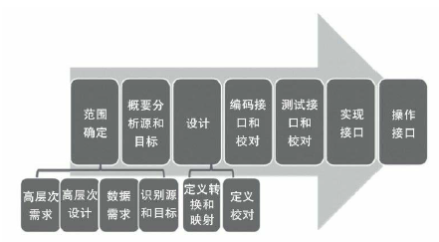
数据集成开发生命周期
项目范围
  数据移动的基本需求、基本设置
概要分析
  要和数据拥有者以及安全团队谈判持续到达成一个可以接受的方案
持续的校对过程
定义数据转换必须经过对数据有深刻业务理解的人员的评审和验证
Notes:
关键是比较准确地分析所要移动的数据源和目标两端的实际数据。
步骤迭代和相互重叠的地方要比能够展示出来的要多很多
几乎每个数据集成项目都会发现存在于源和目标系统中的实际数据的一些问题，而这些问题往往很大程度上影响了方案的设计
真正的挑战在于，在如图4-1所示的数据集成生命周期中，某些步骤不容易被分离出来，并分别指派给一个技术人员或者一个业务人员。需求分析以及定义映射和转换规则这些步骤必须由某个精通技术与业务的人员或者由来自多个团队的人员协作完成。例如，要定义映射和转换规则，数据的物理实现的知识以及业务上如何实际使用该数据的知识都是必需的。

Slide 13
关键问题
集成范围问题
数据资源所有权问题
全局模式问题
模式映射问题
数据动态集成问题

Slide 14
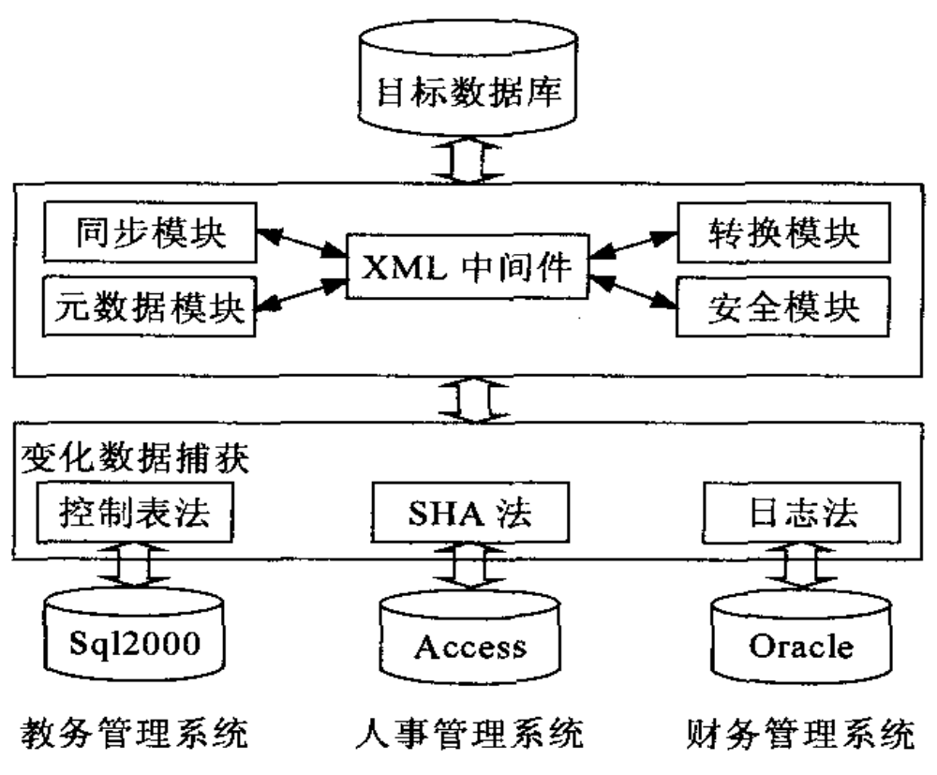
XML在数据集成中的作用

Slide 15
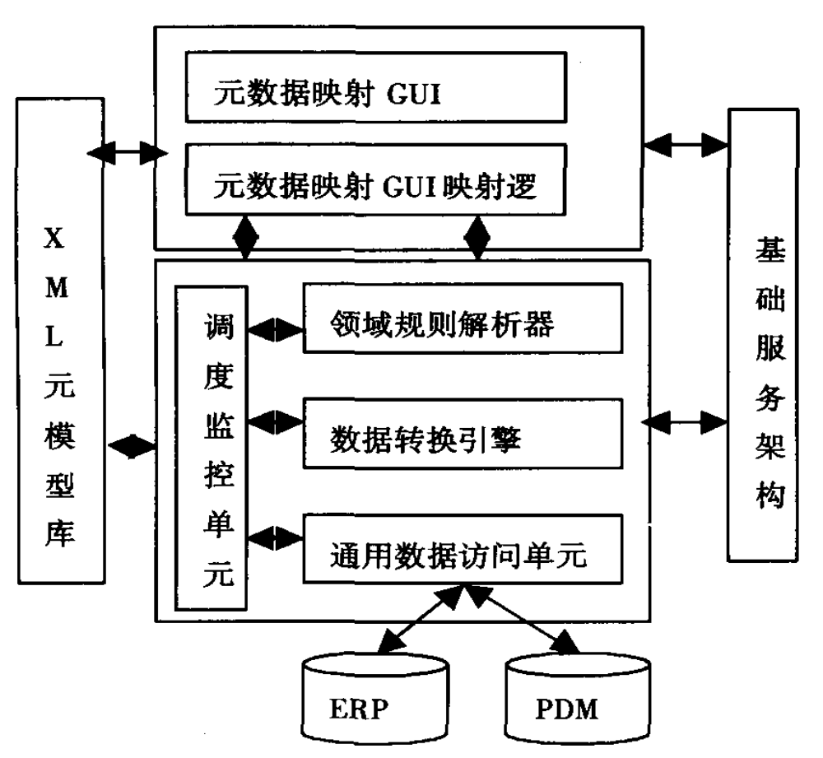
基于XML的异构数据集成

Slide 16
数据集成框架
数据集成概述
元数据与数据映射
ETL技术
基于XML的数据集成
Notes:
数据映射（Data Mapping）是在两个不同的数据模型之间创建数据元素映射的过程。
编码是在某一结构中表示信息的过程，在信息交换中，编码是信息结构化的表示规范。
异构系统在数据映射时往往不仅要考虑行业编码的转换，还需要考虑不同系统字符编码方案的差异性，以及编码的转换。
对于结构性数据，往往有相关元数据对数据信息进行描述.元数据映射来实现

Slide 17
元数据在集成中的作用
中央集线器确保Oracle电子商务套件与3个老的ERP系统之间一致的数据映射
大量的企业数据要么深锁在数据库中，要么就被封闭在应用中
随着企业跨应用组合不同的功能，这些数据模型也被混合在一起
对数据而言，始终存在一种上下文关系甚至当一个字段为空白时，不同应用会对它的含意做出不同的假设

Slide 18
什么是元数据
data about data
通过一组属性或元素来描述特定的资源
元数据模型提供了描述一类资源的具体对象时所有规则的集合
  描述资源属性的术语：元数据元素
  关系、结构约束、语法表示等
提供规范、普遍的描述方法和检索工具，为分布的、由多种资源组成的信息体系提供整合的工具与纽带

Slide 19
DBMS的元数据
某个数据库中的表和视图的个数以及名称
某个表或者视图中列的个数以及每一列的名称、数据类型、长度、精度、描述等
某个表上定义的约束
某个表上定义的索引以及主键/外键的信息

Slide 20
SQL Server系统表与元数据
系统表 | 描述
syscolumns | 存储每个表和视图中的每一列的信息以及存储过程中的每个参数的信息。
syscomments | 存储包含每个视图、规则、默认值、触发器、CHECK 约束、DEFAULT 约束和存储过程的原始 SQL 文本语句。
sysconstraints | 存储当前数据库中每一个约束的基本信息。
sysdatabases | 存储当前服务器上每一个数据库的基本信息。
sysindexes | 存储当前数据库中的每个索引的信息。
sysobjects | 存储数据库内的每个对象（约束、默认值、日志、规则、存储过程等）的基本信息。
sysreferences | 存储所有包括 FOREIGN KEY 约束的列。
systypes | 存储系统提供的每种数据类型和用户定义数据类型的详细信息

Slide 21
元数据的分类
从元数据的作用角度
  描述型元数据
  结构型元数据
  管理型元数据
从信息系统的角度
  业务元数据
  技术元数据
  操作元数据

Slide 22
业务元数据
Title=”Metadata Demystified”
Creator=”Brand, Amy”
Subject=”metadata”
Description=”Presents an overview ofmetadata conventions inpublishing.”
Publisher=”NISO Press”
Date=”2003-07"
Type=”Text”
Format=”application/pdf”
Identifier=”http://www.niso.org/standards/resources/Metadata_Demystified.pdf”
Language=”en”

Slide 23
元数据的层次
分层管理是解决复杂问题的一种思路。将资源按照一定的层次进行分类，便于管理
元数据可应用于不同层次，可以定义全局的元数据，也可以定义某一层次资源的元数据
可以在“计算机图书”类中加上“相关编程语言”这样一个属性

Slide 24
元数据的功能
描述和发现资源
管理资源集合
保存数字化资源
提供数据互操作和数据转换方面的信息

Slide 25
描述和发现资源
允许通过相关的标准来发现资源
标识资源
把相似的资源放在一起
识别不一样的资源
提供定位（位置）信息

Slide 26
保存数字化资源
以一种统一和稳定的方式描述和组织存储在不同介质上的信息
创建描述性元数据的一个重要原因就是要使相关信息的发现更加容易
元数据是确保未来资源将存在并持续被访问的关键
通过资源发现，元数据可以有助于电子资源的组织，使交互操作和遗产资源集成，提供数据标识和支持存档和保存变得更加容易

Slide 27
数据互操作
采用元数据来描述一个资源，允许资源在提升交互操作性的途径下被人和机器所理解
交互操作就是在多个不同硬件和软件平台、数据结构和接口的系统之间最小内容和功能丢失的交换数据的能力
利用被定义的元数据模式，被共享的协议和元数据模式之间的关联，跨网络的资源可以被无缝的查询

Slide 28
元数据管理
元数据创建
元数据存储
元数据交换
元数据集成
元数据监督
元数据优化
Notes:
元数据交换：元数据通常在局部产生，但需要在不同的用户或机构之间进行交换。元数据交换是资源共享的重要前提，尽管很多时候这一过程是隐式进行的。
元数据集成：局部定义的元数据可能会产生大量的不一致：相同的名字表示不同的属性，或者相同的属性用多种方法命名。为了保证元数据的一致性，有必要建立“中央知识库”，对组织内部的元数据进行集中管理

Slide 29
元数据管理的五种成熟度
第一级 随机状态
第二级 发现
第三级 管理控制
第四级 优化
第五级 自动化

Slide 30
Resource Description Framework
一个用于描述 Web 上的资源的框架
针对数据的模型以及语法，供不同的用户来交换和使用
使用 XML 编写
W3C 语义网络活动的组成部分，是一个 W3C 推荐标准
  描述购物项目的属性，如价格以及可用性
  描述 Web 事件的时间表
  描述有关网页的信息，比如内容、作者以及被创建和修改的日期
  描述网络图片的内容和等级
  描述针对搜索引擎的内容
Notes:
资源描述框架(Resource Description Framework, RDF)是W3C提出的关于Web资源的元数据模型, 用于表达比如Web页面的标题、作者和修改时间、Web文档的版权和许可信息、某个被共享资源的可用计划表等。

Slide 31
RDF 规则
RDF 使用属性和属性值来描述资源
  资源是可拥有 URI 的任何事物，比如 "http://www.w3school.com.cn/rdf"
  属性是拥有名称的资源，比如 "author" 或 "homepage"
  属性值是某个属性的值，比如 "David" 或 http://www.w3school.com.cn
  描述资源 “http://www.w3school.com.cn/rdf” 的RDF 文档
  <?xml version="1.0"?>
  <RDF>
  <Description about="http://www.w3school.com.cn/RDF"> <author>David</author> <homepage>http://www.w3school.com.cn</homepage> </Description>
  </RDF>

Slide 32
RDF 陈述
资源、属性和属性值的组合形成一个陈述
陈述："The author of http://www.w3school.com.cn/rdf is David."
  主体：http://www.w3school.com.cn/rdf
  谓语：author
  客体：David

Slide 33
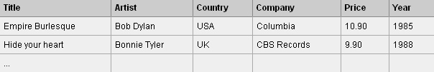

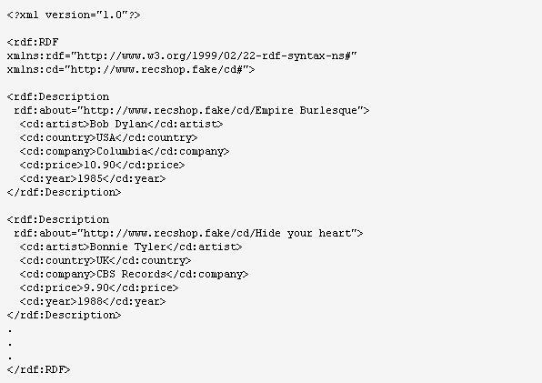
RDF 实例

Slide 34
标准的资源描述框架
描述所有元数据格式,解决元数据互操作性
  XML以一种标准化的方式来建立数据表示的结构
  RDF明确表达元数据的语义、句法和结构
采用RDF Schema为RDF资源的属性和类型提供词汇表

Slide 35
元数据映射
信息系统的整合与交互性问题
  同一领域的元数据标准
  不同领域不同专业
元数据标准映射
  元数据分析、建立元数据对应关系字典、编制转换程序
非实时映射：将源元数据系统的数据映射到目标元数据系统
实时映射：根据元数据映射表建立转换接口
Notes:
将源元数据系统的全部或部分数据映射到目标元数据系统而成为其中的数据组成部分，可称为非实时映射。传统的由旧系统升级到新系统时数据的迁移就属于这种情况
根据元数据映射表建立转换接口，将相应的查询请求中的有关内容转换成目标系统支持的元数据模型或可以识别的元数据格式，以便在目标系统中搜索相关数据，返回时再转换成本系统支持的元数据形式，以支持本系统的查询结果处理。这种映射称为实时映射。

Slide 36
元数据映射表
元数据语义映射描述元数据标准中元素的对应关系
  一对一关系
  一对多关系
  多对一关系
  无对应关系
元数据取值内容的映射关系
  数据类型、取值范围、受控词汇
  文本和数值类型间或文本和日期类型
  自由文本和受控词，不同的受控词汇表
Notes:
元数据标准中元素值的规定都比较严格，通常值的规定包括数据类型、取值范围、受控词汇。有时转换会在文本和数值类型间或文本和日期类型间进行。有时源元数据标准中某元素数值是自由文本，而与之对应的目标元数据标准中的元素数值需采用受控词，或者源元数据标准和目标元数据标准对应的元素采用不同的受控词汇表。这些元素值的转换规则都要在元数据映射表中详细说明。

Slide 37
元数据匹配差异
必备元素与可选元素的差异
可重复元素与不可重复元素的差异
子元素差异
元素层次错位
Notes:
子元素差异，即源元数据中元素拥有子元素，但目标数据对应元素无子元素，解析规则必须规定如何将源元数据的子元素内容组织成目标元数据元素内容

Slide 38
元数据映射局限性
元素之间无法完全映射，信息丢失
随着元数据格式数量的增多，映射的工作量将大大增加

Slide 39
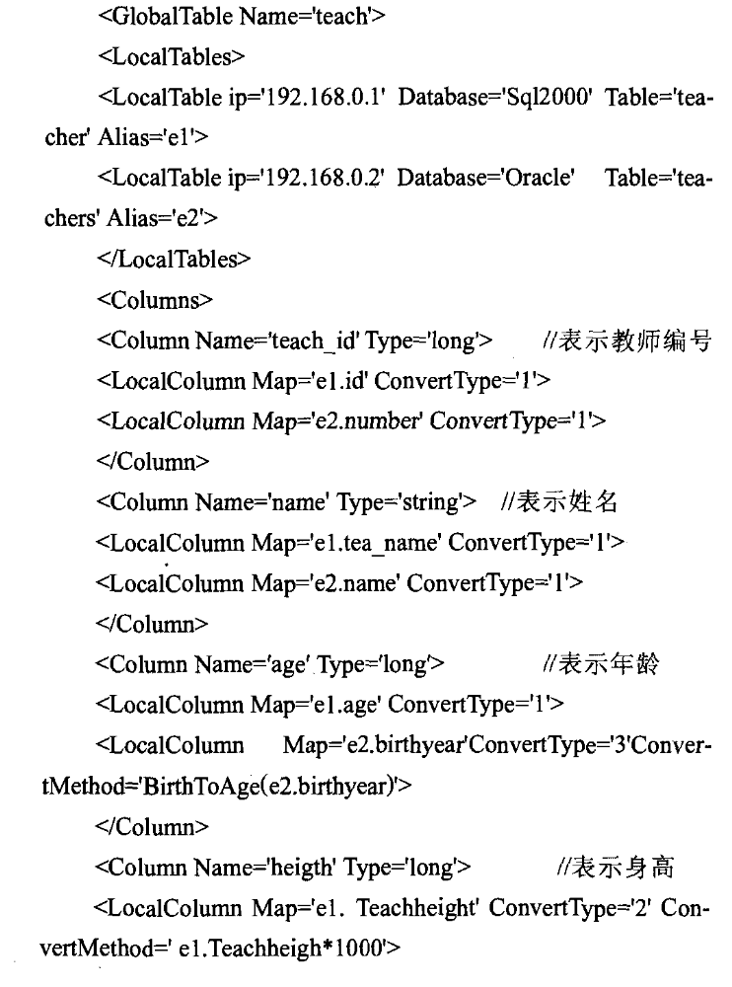
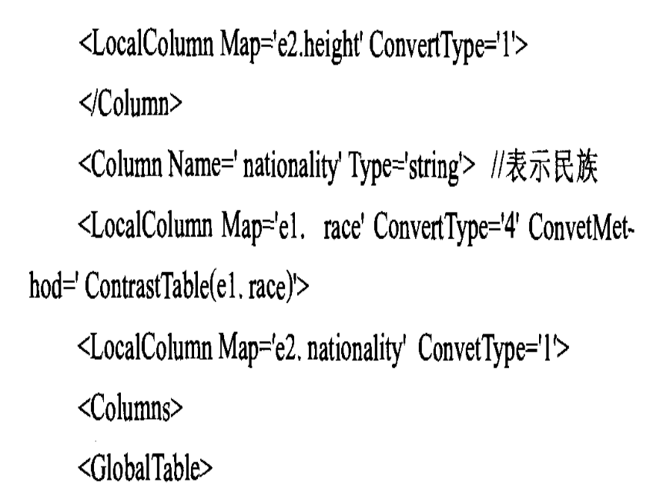

Slide 40
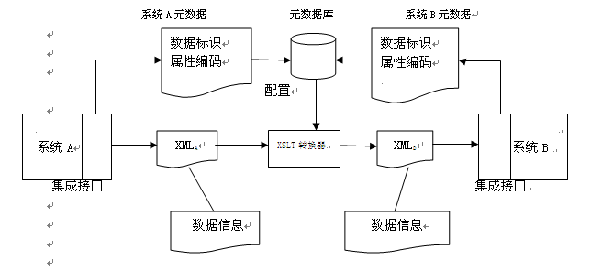
基于XSLT实现元数据映射
<table name="Human">
<field name="ID" primary-key = “true”, type=“long”/>
<field name="name" type=“string"/>
<field name=“age” type =“long"/>
</table>

Slide 41
实施步骤
盘点各系统的数据库, 提取出元数据,设计出Schema确定其编码属性
开发适配器,将源信息从关系数据库向XML文件转换
确定集成信息的映射规则和编码属性的对照关系,利用XSLT实现源XML 文件向目标文件转换
集成目标XML文件中的资源信息

Slide 42
数据异构冲突
命名冲突
  同名异义、异名同义
  全局命名映射
格式异构
  类型转换函数
类型冲突
  同一种数据类型精度不同
  取舍
Notes:
医院

Slide 43
数据集成框架
数据集成概述
元数据与数据映射
ETL技术
基于XML的数据集成
Notes:
数据映射（Data Mapping）是在两个不同的数据模型之间创建数据元素映射的过程。
编码是在某一结构中表示信息的过程，在信息交换中，编码是信息结构化的表示规范。
异构系统在数据映射时往往不仅要考虑行业编码的转换，还需要考虑不同系统字符编码方案的差异性，以及编码的转换。
对于结构性数据，往往有相关元数据对数据信息进行描述.元数据映射来实现

Slide 44
Extraction-Transformation-Loading
原本是构建数据仓库的一个环节：将分布的、异构数据源中的数据如关系数据、平面数据文件等抽取到临时中间层后进行清洗、转换、集成，最后加载到数据仓库或数据集市中，成为联机分析处理、数据挖掘的基础
ETL是BI项目重要的一个环节,BI项目中，通常情况下ETL会花掉整个项目的1/3的时间
ETL也越来越多地应用于一般信息系统中数据的迁移、交换和同步
Notes:
主要用于大量数据之集成

Slide 45
数据仓库
为决策支持服务的面向主题的、集成的并随时间变化的、相对稳定的数据集合
面向主题
  数据仓库中的数据按照主题进行组织；
集成
  从多个数据源将数据集合到数据仓库中，并集成为一个整体；
稳定
  数据仓库中的数据通常是历史数据，很少进行更新；
时变
  数据仓库中的所有数据都有特定的时间标识.

Slide 46
数据仓库、ODS和数据库的比较
比较项目 | 数据仓库 | ODS | 应用系统
建设目的 | 决策支持 | 实时监控 | 业务操作
服务对象 | 企业管理层 | 业务管理层 | 生产层
存储周期 | 长期 | 短期 | 即时
处理频率 | 非实时 | 准实时 | 实时
主要功能 | 分析功能 | 事务处理，短时分析 | 事务处理
技术实现 | OLAP | OLAP、OLTP | OLTP
功能结构 | 集中 | 相对集中 | 分散
数据类型 | 明细数据 汇总数据 | 明细数据 | 明细数据
数据容量 | 非常大 | 小 | 小
Notes:
数据仓库概念的提出也把数据处理划分为了操作型处理和分析型处理两种不同类型，从而建立起了DB-DW的两层体系结构。但是有很多情况，DB-DW的两层体系结构并不能涵盖企业所有的数据处理要求,比如有些实时性决策问题,它要求获取数据周期不能太长,而且也需要一定程度的汇总。信息处理的多层次要求导致了一种新的数据环境——DB-DW的中间层ODS（操作型数据存储）的出现

Slide 47
数据仓库概念模型
地
北京
理
位
上海
99
置
98
98
年
广州
97
份
97
彩电
洗衣机
电冰箱
产
品
类
型
多维数据视图

Slide 48
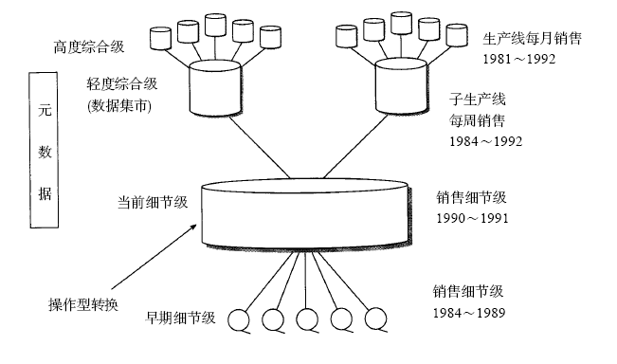
数据仓库的结构

Slide 49
数据仓库的体系结构
仓库管理器
集
查
报告查询、应用开发和
操作型数据源
1
EIS
工具
成
询
管
元数据
高度综合数据
管
理
理
器
轻度综合数据
器
2
OLAP
操作型数据源
细节数据
工具
n
操作型数据源n
数据挖掘工具

Slide 50
数据仓库的元数据
管理元数据
  所有建立使用DW的信息，源数据库
  综合数据、维、层次信息
  预定义的查询、报表和数据组织、分段
  数据抽取、清洗、转换的规则
业务元数据
  业务流程、数据的所有关系和存取控制策略
操作元数据
  运行时管理信息
  即时数据信息、监测信息

Slide 51
数据仓库的数据组织
虚拟存储
  语义层工具转换
  适用理想状况
基于关系表存储
  模型定义、数据抽取
多维数据库存储
  多维数据文件存储数据
  维索引管理

Slide 52
维表（星型）
Date
Product
Date
Month
Year
ProductNo
ProdName
ProdDesc
Category
QOH
Sales Fact Table
Date
Product
Store
Store
StoreID
City
State
Country
Region
Cust
Customer
CustId
CustName
CustCity
CustCountry
unit_sales
dollar_sales
Yen_sales
Measurements

Slide 53
维表（雪花型）
Year
Product
Year
Month
Date
ProductNo
ProdName
ProdDesc
Category
QOH
Month
Year
Sales Fact Table
Date
Month
Date
Product
Store
Store
Cust
City
StoreID
City
Customer
CustId
CustName
CustCity
CustCountry
City
State
unit_sales
State
State
Country
dollar_sales
Country
Yen_sales
Country
Region
Measurements

Slide 54
数据仓库组成部分
数据源
数据抽取（extraction）、转换（transformation）和转载（load）工具
数据建模工具
核心仓储（Central Repository）
数据仓库的目标数据库
前端数据访问和分析工具
数据仓库管理工具

Slide 55
体系结构
数
据
准
备
区
数
据
仓
库
数
据
库
数据
集市/
知识
挖掘
库
业务系统
用户
应用工具
外部
数据源
数据源
数据
集市/
知识
挖掘
库
用户
应用工具
管理工具

Slide 56
数据集成领域中ETL
数据的差异性更大, 不仅是结构化数据, 可能还涉及到半结构数据和无结构数据, 并实现某些情况下的相互转换
数据抽取、转换和加载操作往往不在同一个地方, 在抽取和加载之间需要进行数据的远程传输
抽取和加载两个操作可能是完全独立的, 分别属于不同的企业或部门,具有高度的自治性
在数据仓库中一般只进行数据的增加,而数据集成应用可能还涉及到数据的删除和修改, 保证抽取方和加载方数据的一致性

Slide 57
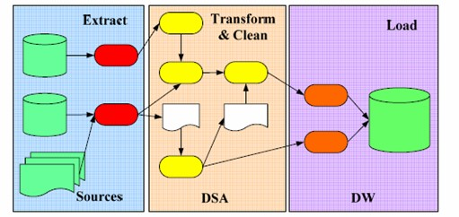
ETL的过程
抽取、转换和加工、装载
节点代表操作：过滤，转变，传输，压缩，加密等
增量、转换、调度和监控等处理
Notes:
从多个数据库开始，到最后汇入到一个数据仓库的数据流过程，其中的节点代表对数据流的一些操作，包括过滤，转变，传输，压缩，加密等

Slide 58
数据的抽取
与目标数据库系统相同的数据源
  建立链接关系就可以写Select语句直接访问
与目标数据库系统不同的数据源
  通过程序接口来完成
  将数据导出成txt或者是xls文件，然后再将这些源系统文件导入到ODS中
文件类型数据源(txt, xls)
全量抽取和增量抽取
  增量更新的问题

Slide 59
数据的清洗
数据格式不一致、数据输入错误、数据不完整
源数据和目标数据需要进行数据模式或语义映射的转换
在数据库中进行数据加工
  利用数据库本身提供的SQL、函数
  在SQL查询语句中添加where条件进行过滤
  重命名字段名与目的表进行映射
  substr函数、case条件判断
ETL引擎：以组件化的方式实现数据转换
  字段映射、数据过滤、数据清洗、数据替换、数据计算、数据验证、数据加解密、数据合并、数据拆分等

Slide 60
数据装载
将转换后的数据装载到目标库
最佳方法取决于所执行操作的类型以及需要装入多少数据
目的库是关系数据库有两种装载方式
  直接SQL语句进行insert、update、delete操作，进行了日志记录并且可恢复
  采用批量装载方法，如bcp、bulk、关系数据库特有的批量装载工具或api，批量装载操作易于使用，并且在装入大量数据时效率较高

Slide 61
ETL中的关键技术
增量复制
数据的清洗转换

Slide 62
增量复制
触发器
时间戳
快照方式
日志法

Slide 63
控制表法（触发器）
插入、修改、删除建trigger，每当源表中的数据发生变化，就被相应的触发器将变化的数据写入一个临时表
控制表（变化表名、操作、主键、时间戳）
    Create trigger tri_insert_teacher on teacher
    For insert
    As
    Begin
    Declare @KeyId int
    Select @ KeyId = id from inserted
    Insert into Record values(teacher,’insert’,@ KeyId ,getdate())
    End
Notes:
触发器方式的优点是数据抽取的性能较高，缺点是要求业务表建立触发器，对业务系统有一定的影响
不能对多表和视图进行操作、需要对用户数据库进行修改等

Slide 64
时间戳
一种基于快照比较的变化数据捕获方式
在源表上增加一个时间戳字段，系统中更新修改表数据的时候，同时修改时间戳字段的值
当进行数据抽取时，通过比较系统时间与时间戳字段的值来决定抽取哪些数据
有的数据库的时间戳支持自动更新，即表的其它字段的数据发生改变时，自动更新时间戳字段的值
不支持时间戳的数据库则触发器方式
Notes:
时间戳方式的性能也比较好，数据抽取相对清楚简单
无法捕获对时间戳以前数据的delete和update操作,在数据准确性上受到了一定的限制。

Slide 65
快照方式
快照是数据在某个时刻的一个备份
在上次发送时保留其快照, 在当前发送时, 可以通过比较当前数据与上次发送时的快照, 得到数据的增加、删除和修改情况
将二者的区别按照要求发送出去
Notes:
一般以试图方式，

Slide 66
根据主键判断
当前实视图为New，上次发送时的快照为Old, t为当前实视图中的一条记录
  若t_{key}∈ New_{key} 但t_{key} !∈Old_{key} , 则t是增加数据
  若t_{key}∈Old_{key} 但t_{key} !∈ New_{key} , 则t是删除数据
  当t_{ny}非空时, 若t_{key}∈ New_{key} 且t_{key}∈Old_{key}, 但t_{ny}∈ New_{ny} 且t_{ny} !∈ Old_{ny} , 或者t_{ny}∈ Old_{ny}且t_{ny} !∈ New_{ny}, 则t是修改数据

Slide 67
数据的清洗转换
过滤不符合要求的数据，将过滤的结果交给业务主管部门，确认是否过滤掉还是由业务单位修正之后再进行抽取
数据清洗是一个反复的过程，注意不要将有用的数据过滤掉，对于每个过滤规则认真进行验证，并要用户确认
数据转换主要进行不一致的数据转换、数据粒度的转换，以及一些商务规则的计算

Slide 68
数据清洗
不完整的数据：一些应该有的信息缺失，如供应商的名称、客户的区域信息缺失、业务系统中主表与明细表不能匹配等；过滤出来写入不同Excel文件向客户提交，要求在规定的时间内补全
错误的数据：业务系统不够健全，在接收输入后没有进行判断直接写入后台数据库造成的，比如数值数据输成全角数字字符、日期格式不正确、日期越界等；需要去业务系统数据库用SQL的方式挑出来，交给业务主管部门要求限期修正，修正之后再抽取
重复的数据：将重复数据记录的所有字段导出，让客户确认并整理

Slide 69
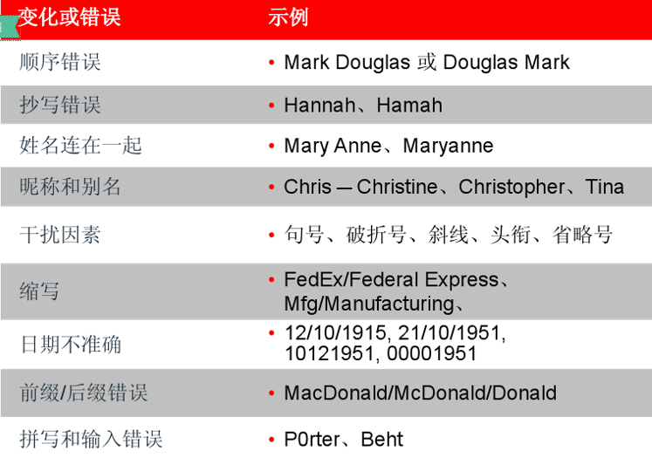
姓名常见的错误和变化

Slide 70
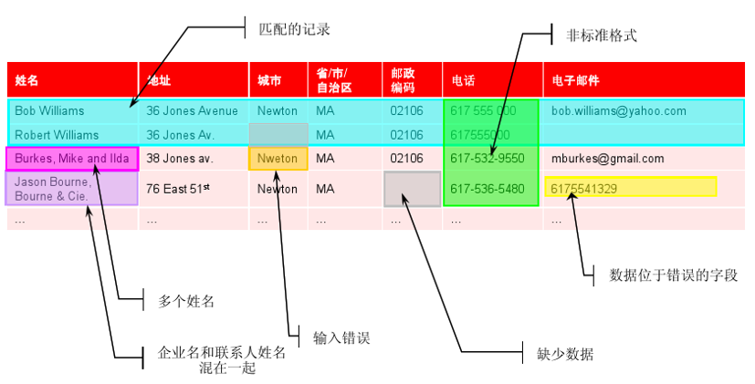
数据质量问题示例

Slide 71
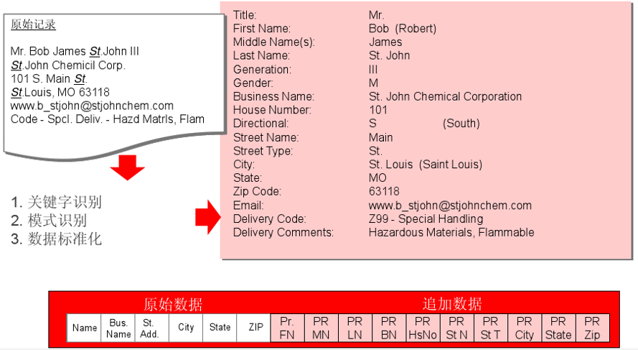
清理、匹配、标准化
根据具体情况对关键字和数据作标准化处理

Slide 72
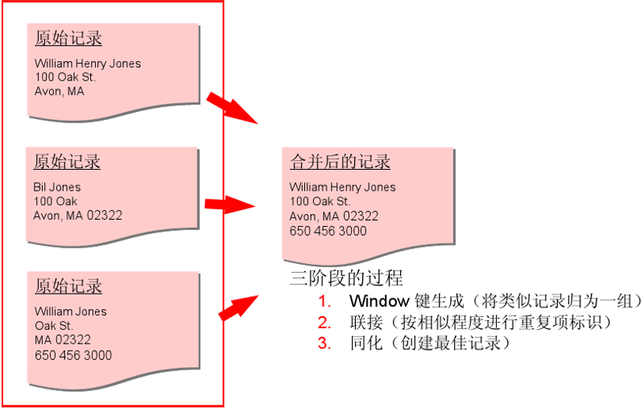
数据匹配与合并

Slide 73
数据转换
不一致数据转换：将不同业务系统的相同类型的数据统一，如同一个供应商在结算系统的编码是XX0001,而在CRM中编码是YY0001，这样在抽取过来之后统一转换成一个编码
数据粒度的转换：业务系统一般存储非常明细的数据，而目标数据是用来分析的，不需要非常明细的数据
商务规则的计算：不同的企业有不同的业务规则、不同的数据指标，这些指标有时需要在ETL中将这些数据指标计算后存储在目标数据库中，以供分析使用

Slide 74
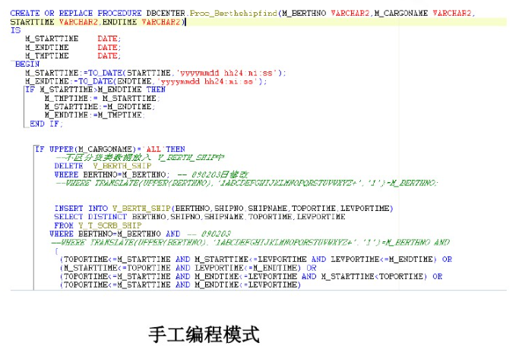
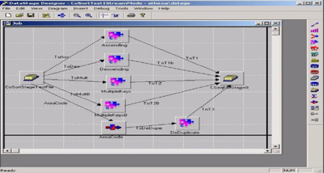
ETL的三种实现方法
借助ETL工具：Oracle的ODI,SQL server 的SQL Server Integration Service
  可以快速建立ETL工程，屏蔽了复杂的编码任务，提高的速度，降低的难度，但是缺少灵活
SQL方式实现
  灵活，提高ETL运行效率，但是编码复杂，对技术要求比较
ETL工具和SQL相结合

Slide 75
提高ETL的性能
如果条件允许利用数据中转区对运营数据进行预处理，保证集成与加载的高效性
如果ETL的过程是主动“拉取”，而不是从内部“推送”，其可控性将大为增强
ETL之前应制定流程化的配置管理和标准协议
关键数据标准至关重要
Notes:
ETL面临的最大挑战是当接收数据时其各源数据的异构性和低质量。
以电信为例，A系统按照统计代码管理数据，B系统按照账目数字管理，C系统按照语音ID管理。
当ETL需要对这三个系统进行集成以获得对客户的全面视角时，这一过程需要复杂的匹配规则、名称/地址正常化与标准化。
而ETL在处理过程中会定义一个关键数据标准，并在此基础上，制定相应的数据接口标准

Slide 76
实施ETL的例子
往oracle数据库中插入excel文件中的数据

Slide 77
数据集成框架
数据集成概述
元数据与数据映射
ETL技术
基于XML的数据集成
Notes:
数据映射（Data Mapping）是在两个不同的数据模型之间创建数据元素映射的过程。
编码是在某一结构中表示信息的过程，在信息交换中，编码是信息结构化的表示规范。
异构系统在数据映射时往往不仅要考虑行业编码的转换，还需要考虑不同系统字符编码方案的差异性，以及编码的转换。
对于结构性数据，往往有相关元数据对数据信息进行描述.元数据映射来实现

Slide 78
基于XML的数据集成
整个系统位于异构数据源和应用程序之间,向下协调各种数据源,向上为访问集成数据的应用提供了统一的模式和访问的通用接口
数据抽取层
中介层
用户接口层

Slide 79
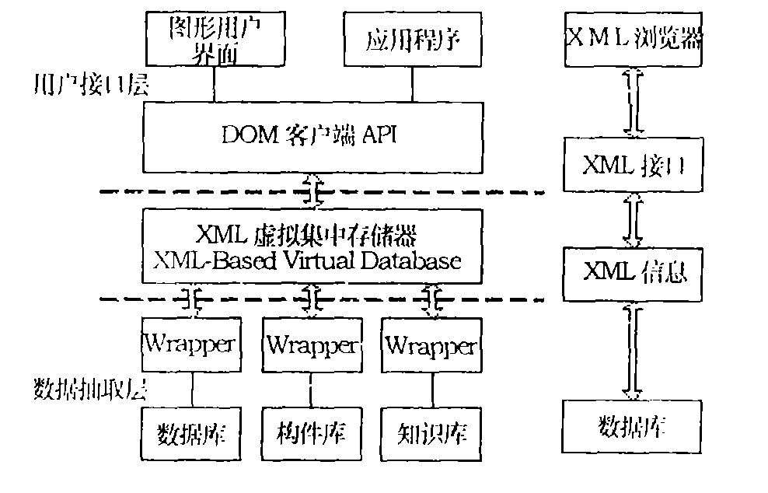
系统结构

Slide 80
数据抽取层
处于系统的最低层,是系统的数据提供者
提取和集成分布在多个异构数据源(数据库,知识库及构件库) 上的数据
采用Wrapper (包装器) 技术实现将一个从中介层得到的查询,翻译成能在经过封装的数据源上执行的操作,将查询结果抽取并打包到一个XML 文档,最后将该文档返回给中介层

Slide 81
中介层
一方面对上接受用户通过DOM(Document Object Model ,文档对象模型客户端API 向系统提交的或应用程序发出的查询,将其转换成对XML 的查询,并将查询结果返回给用户或应用程序
另一方面对下将XML 查询分发给各个包装器,并将查询结果通过DTD 说明再转换成XML 格式

Slide 82
用户接口层
用户接口层(User Interface Layer) 在中介层之上,负责将用户的查询命令提交给中介层,获得并解释查询结果,并将结果显示给用户
定义了XML文档的逻辑结构,访问及操作方法。由于数据显示与内容分开,XML 定义的数据允许指定不同的显示方式,使数据更合理的表现出来
本地的数据能够以客户配置,使用者选择或其他标准决定的方式动态的表现出来

